Slide 1
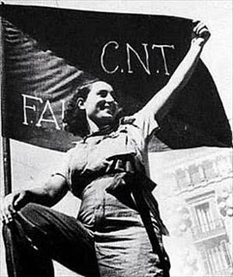
La redencion del anarquismo
El Anarquismo en Espana
Maxime Escourbiac

Slide 2

La redencion del anarquismo
Plan:
Introduction
Origen del anarquismo
Anarquismo en la guerra civil
Conclusion

Slide 3

La redencion del anarquismo
Origen del anarquismo
1910-1920 : Creacion de la CNT
1920-1935 : represion del empresariado
1925-1930 : Clandestinidad

Slide 4
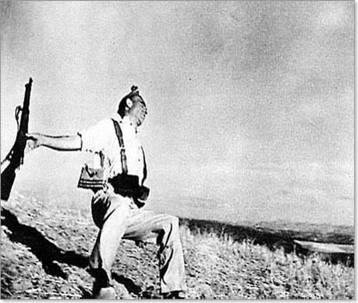
La redencion del anarquismo
Anarquismo en la guerra civil
El control de la Catalunya
El error politica
El exil

Slide 5
La redencion del anarquismo
Conclusion
Importante en Espagna
50.000 miembres.

